Slide 1
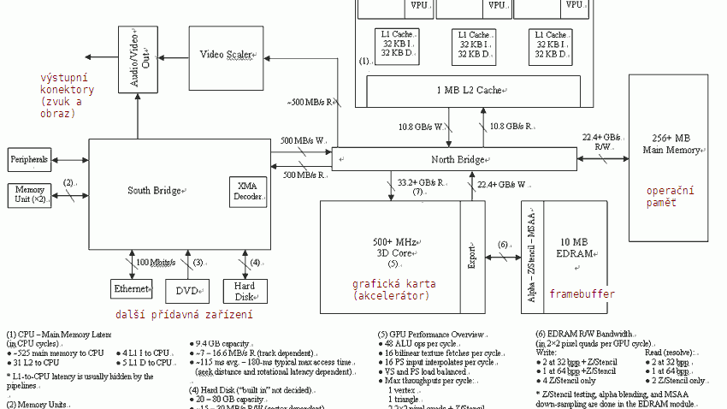
Architektury počítačů

Slide 2
Základní informace:
Používají se dnes dva typy Von Neumannova, Harvardská
Myšlenkový návrh
Logické rozdělení a propojení jednotlivých částí
Vlastnosti částí počítače
Propojení více částí do jednoho funkčního celku

Slide 3
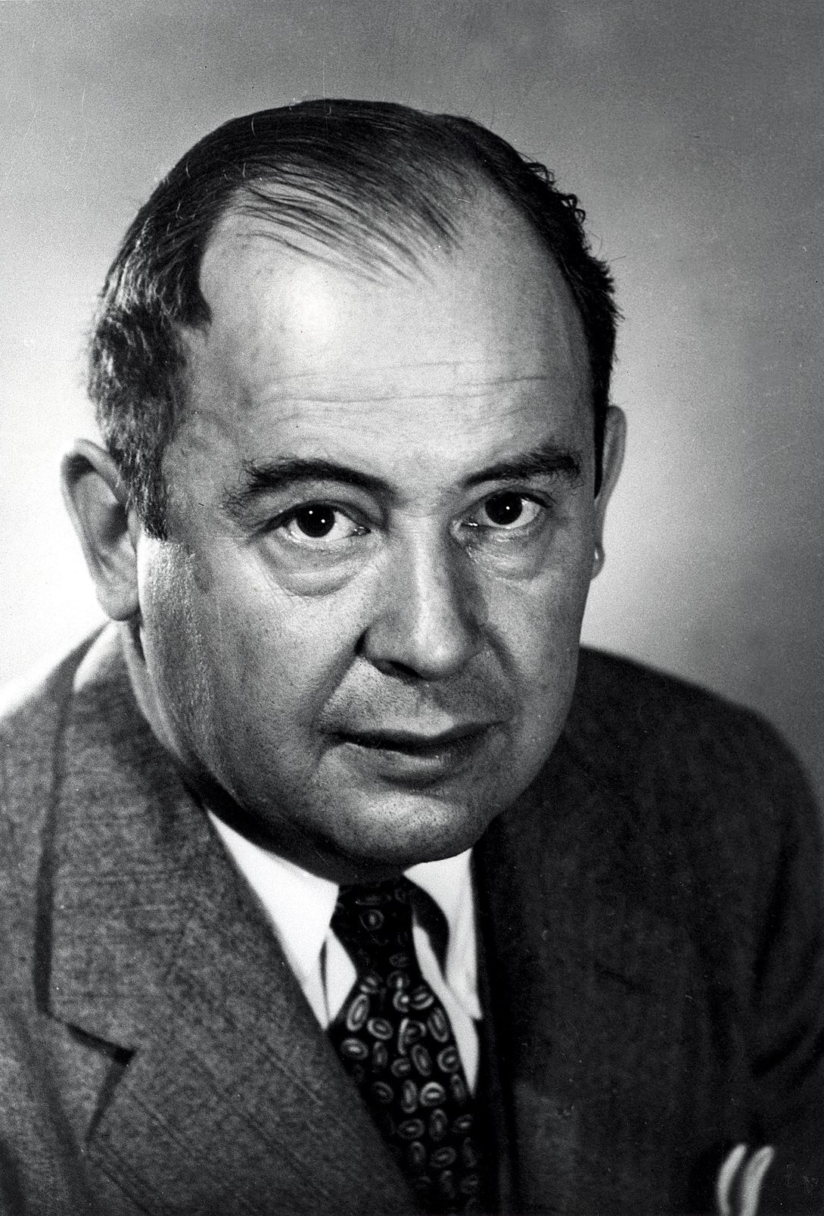
Von Neumannova architektura
Vymyslel John von Neuman
V roce 1945 byla vytvořena
Dvojková/binární sestava (0,1)
Procesuje pouze jednu úlohu najednou
Může mít více než jeden procesor

Slide 4
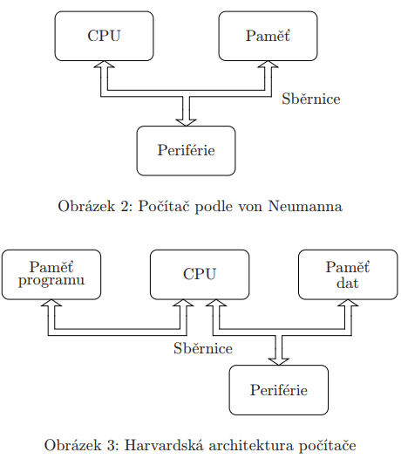
Rozdíly mezi architekturami

Slide 5
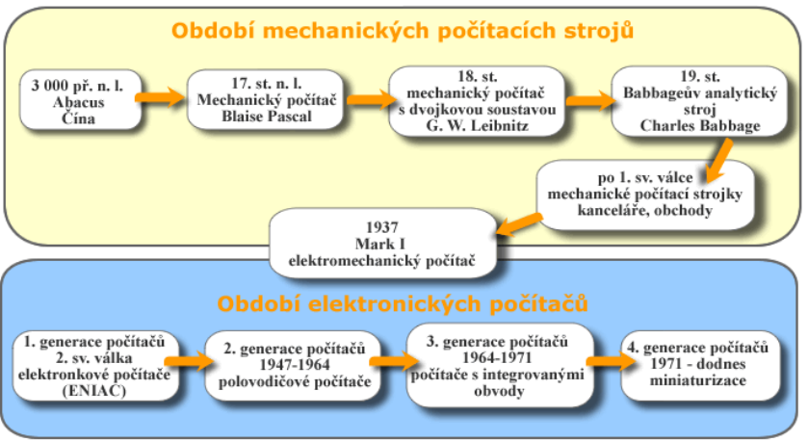
historie

Slide 6
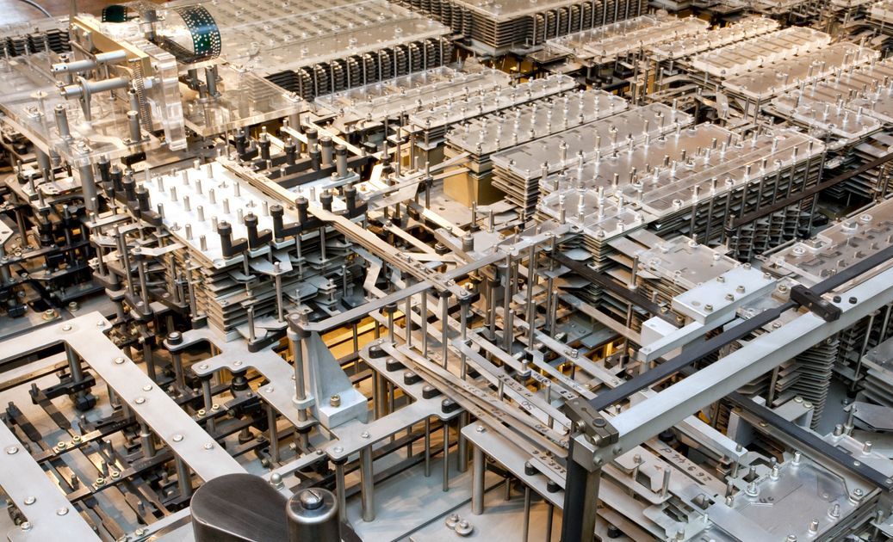
Generace počítačů
Nultá generace:
Využité relé (spínáč signálu)
Elektromechanické počítače
Rychlost okolo 100 Hz
Vytvořili se kvůli 2. světové válce
Využívaly se pro výpočet balistických raket
elektromechanický počítač Z1

Slide 7
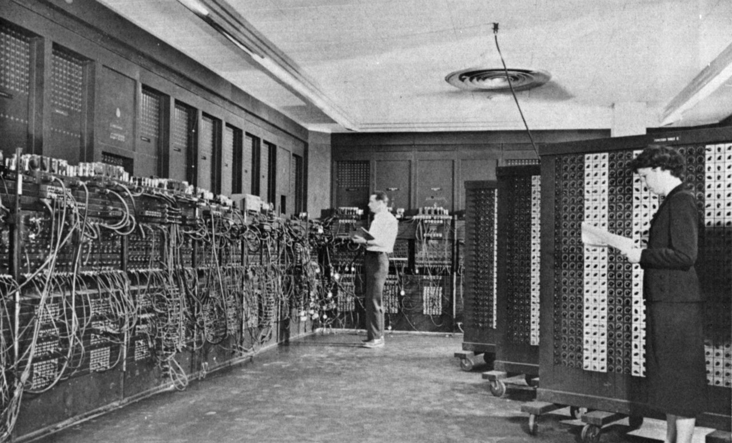
Generace počítačů
První generace:
Používaly se elektronky
neefektivní, drahé, velká spotřeba energie, nízká výpočetní rychlost, poruchovost
Použití děrných štítků
U počítače pracoval tým inženýrů
Počítač se ovládal přes konzoly
sálový počítč Eniac

Slide 8
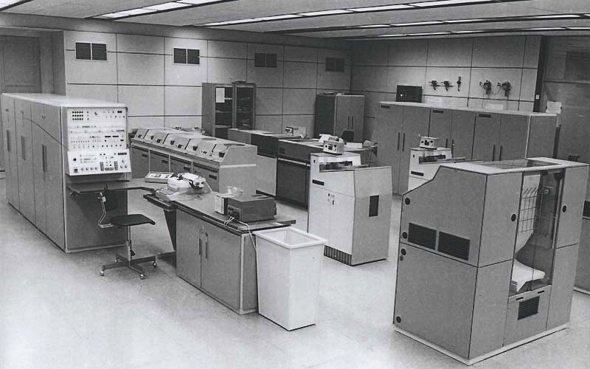
Generace počítačů
Druhá generace:
Použití tranzistorů
Menší spotřeba energie, vetší výpočetní výkon, menší rozměry
Davkový systém = série programů, které jsou prováděni bez uživatele (děrné/magnetické pásky)
První programovací jazyky (COBOL, FORTAN, ALGOL)
Počátek operačních systémů
sálový počítač Epos

Slide 9
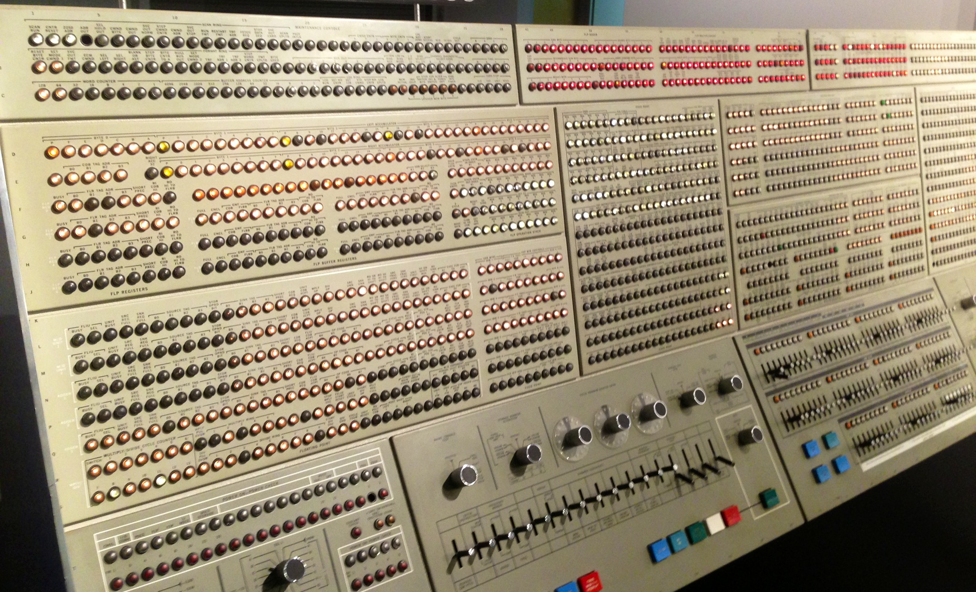
Generace počítačů
Třetí generace:
Použití integrovaných obvodů
Zvyšuje se počet transistorů
První multitasking
Vytvořili se minipočítače, mikropočítače
Počítač dokáže reagovat při řešení úlohy
Velký počítač IBM system 360

Slide 10
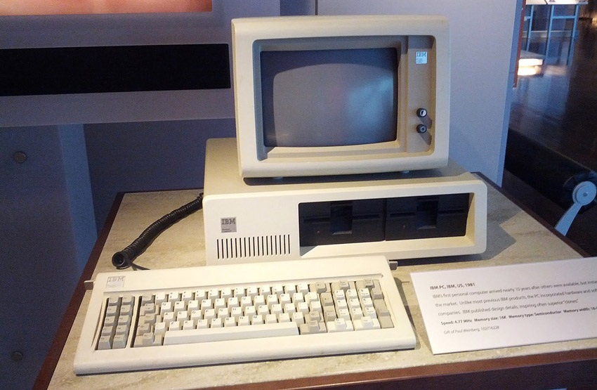
Generace počítačů
Čtvrá generace:
Zavedení mikroprocesorů a osobní počítačů
Od roku 1981, od společnosti IBM
Ústup střediskových počítačů (mainframe)
První operační systémy s grafickým rozhraní (DOS)
Vznik internetu
Osobní počítač IBM PC

Slide 11
zdroje
http://www.bigyzr.cz/shared/clanky/2893/ICT-Pripravy/IS4_Pripravy_poc-systemy_10-11.pdf
https://poli.cs.vsb.cz/edu/arp/down/archpoc.pdf
https://www.fi.muni.cz/usr/pelikan/ARCHIT/TEXTY/HISTOR.HTML
https://www.computerh
https://www.computerhistory.org/revolution/birth-of-the-computer/4/78
https://ki.ujep.cz/opory/Informatika/Bc_Informatika_pro_vzdelavani/Architektura_pocitacu.pdf
https://jablickar.cz/zpatky-do-minulosti-prvni-naramkovy-pocitac-a-von-neumannovo-schema-10-6-2020/
https://historiepocitacu.cz/stredni-elektronkovy-pocitac-epos-1.html
https://www.alza.cz/historie-pocitacu
https://izharlibran.wordpress.com/2013/03/09/an-ibm-system-360/

